Slide 1
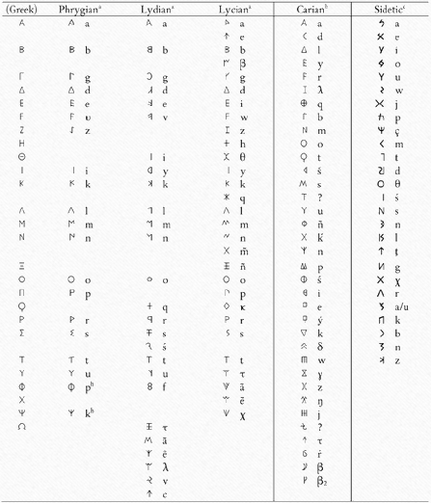
Ostatní luvijské jazyky
lýkština
milijština
pisidština
sidetština
kárština

Slide 2
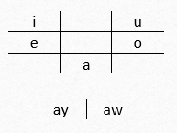
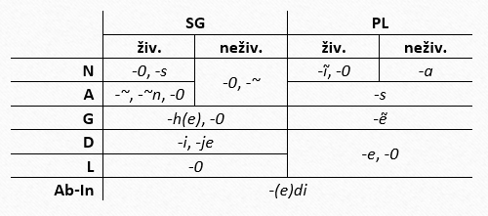
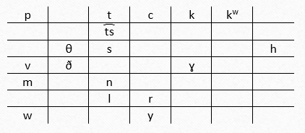
Fonologie a morfologie luvijských jazyků
vokalický inventář
konsonantický inventář
nominální flexe
verbální flexe

Slide 3
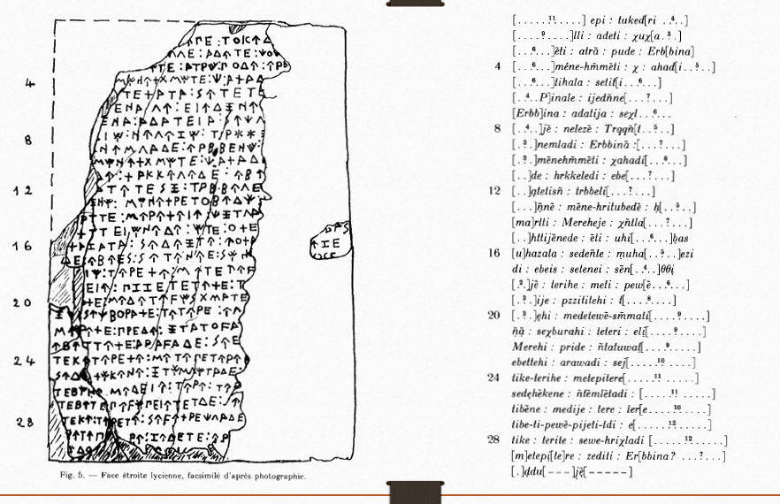

Slide 4
Lýdština
geografické vymezení
chronologické vymezení
dochované texty
písmo
problémy s klasifikací

Slide 5
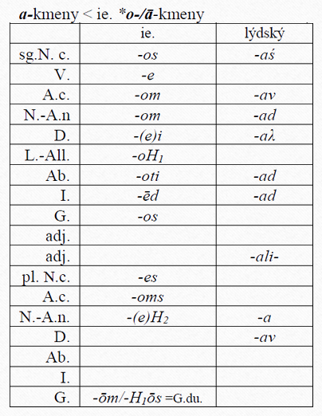
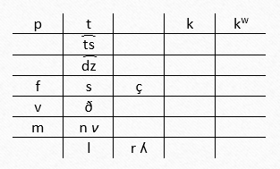
Lýdština - fonologie & morfologie
vokalický inventář
konsonantický inventář
nominální flexe
verbální flexe

